Slide 1
创想∞ AI创业委员会
让 AI 先质疑你的创业想法
不是帮你把商业计划写得更漂亮，而是先让它经受一场委员会的挑战。
12 Agent
三委员会
5层DAG
真实全链路运行

Slide 2
POSITIONING
这是一个普通的 AI 写作工具吗？
不——这是一个会“唱反调”的 AI 创业委员会
不默认认可你的假设
主动寻找它为什么可能失败，而非顺着你扩写
12 位角色分工冲突的 Agent
不是一个模型一口气写完，而是委员会接力审议
输出创业项目诊断报告
可追溯的决策链与 12 份报告，而非一篇漂亮文案
创想∞ AI创业委员会
2

Slide 3
PAIN POINTS
早期创业最缺的不是鼓励，而是敢说“不”的人
过度相信自己判断
忽略真实需求与付费方
需求没验证就开干，把“我觉得”当成“用户需要”
使用者和买单的不是同一个人，付费证据为零
高估市场、忽视竞品与壁垒
忽视商业模式、财务与增长
“我们没有竞品”是最危险的信号
没有冷启动路径，上线即静默
传统 AI 往往顺着用户继续完善，而不是主动反驳。
创想∞ AI创业委员会
3

Slide 4
SOLUTION
从“输入想法”到“拿到诊断报告”的完整闭环
输入
创业想法
专家委员会
8 官并行
红队
质疑
风险
红线把关
总指挥
阶段结论
项目评审
终审
模拟路演
答辩
创业项目
诊断报告
第一层 8 个 Agent 由依赖图自动调度、同时开工；后四层严格等待前置层完成。
用户只做一件事——提交想法；剩下的是委员会自己跑完。
创想∞ AI创业委员会
4

Slide 5
ARCHITECTURE
12 个 Agent，三个委员会，角色冲突被刻意设计
专家委员会 · 8 官并行尽调
对抗委员会 · 只攻击不安慰
决策委员会 · 分权裁决
• 用户洞察官
• 市场分析官
• 竞品分析官
• 产品设计官
• 商业模式官
• 财务分析官
• 增长运营官
• 风险审查官
• 红队质疑官
• 创业总指挥
• 项目评审官
• 路演答辩官
专家分析 · 红队攻击 · 风险否决 · 指挥官与评审官分权——一个系统里必须有人唱反调。
创想∞ AI创业委员会
5

Slide 6
WORKFLOW
不是写死顺序，而是依赖图驱动的 5 层执行 DAG
L0 专家层（8 并行）
用户 · 市场 · 竞品 · 产品 · 商业模式 · 财务 · 增长 · 风险
▼
L1 红队层
红队质疑官
▼
L2 总指挥层
创业总指挥
▼
L3 评审层
项目评审官
▼
L4 路演层
路演答辩官
执行器根据依赖关系自动识别“当前谁可以跑”；硬依赖失败则下游阻断，软依赖缺失则降级。
创想∞ AI创业委员会
6

Slide 7
RED TEAM · 核心卖点
系统不是只证明想法成立，而是主动寻找它为什么可能失败
需求
付费
竞争
增长
壁垒
【付费假设｜致命】
【增长假设｜致命】
“口头兴趣 ≠ 采购意愿——预算权、审批流程、立项记录全部为零。”
“没有冷启动路径，上线即静默；增长目标缺渠道×流量×转化率推导链。”
五维攻击逐维引用项目原文，并给出“待验证证据”——这不是模板话术，是针对该项目生成的攻击。
创想∞ AI创业委员会
7

Slide 8
ENGINEERING
把多 Agent 系统做成可运行、可恢复、可验证的工程系统
Registry
DAG
Orchestrator
Validator
→
→
→
管理 Agent 能力与依赖
编排执行顺序，自动并行
按图调度执行
输出结构化校验
Critic/Repair
RunStore
Resume
Report
→
→
→
问题输出返工留证
保存运行状态
断点恢复不重跑
汇总 12 份报告终审
工程观：LLM 是不受信任的执行者，程序负责最终约束。
创想∞ AI创业委员会
8

Slide 9
RESULTS
只展示有证据的数字
12
72
120
5
12/12
Agent
份知识文档
条 QA 测试
层 DAG
真实运行完成
8 专家 + 1 红队 + 3 决策
支撑 12 Agent 专业判断
离线断言全绿
专家→红队→总指挥→评审→路演
Run 可复查
单次真实运行对比观察
363.8s → 267.8s（约 26.4%）
* 单次真实运行对比观察，非稳定性能基准；不包装未经统计验证的“准确率/性能指标”。
创想∞ AI创业委员会
9

Slide 10
FINAL VERDICT · run_ecf846e4ff50
一次真实运行的终审结论
风险审查官
创业总指挥
项目评审官
路演答辩官
风险阻断：是
阶段结论：想法验证
暂缓进入修订周期
红线一票否决：是
暂不建议路演
被击穿问题数：24
✅ 决策链一致性检查：风险 → 总指挥 → 评审 → 路演 结论链无程序级冲突
运行结算：12/12 success ｜ 返工 0 次 ｜ 警告 1 条
所有结论来自真实项目报告——系统真的会对你说“不通过”。
创想∞ AI创业委员会
10

Slide 11
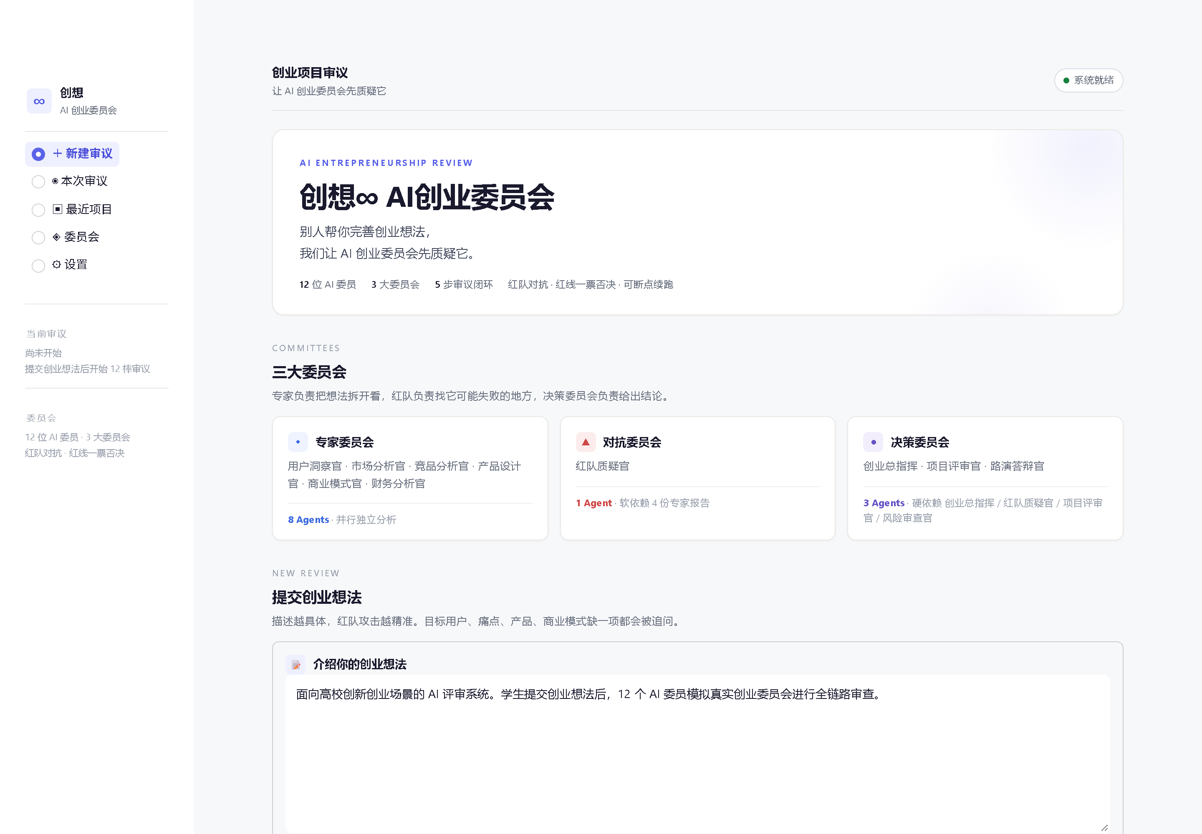
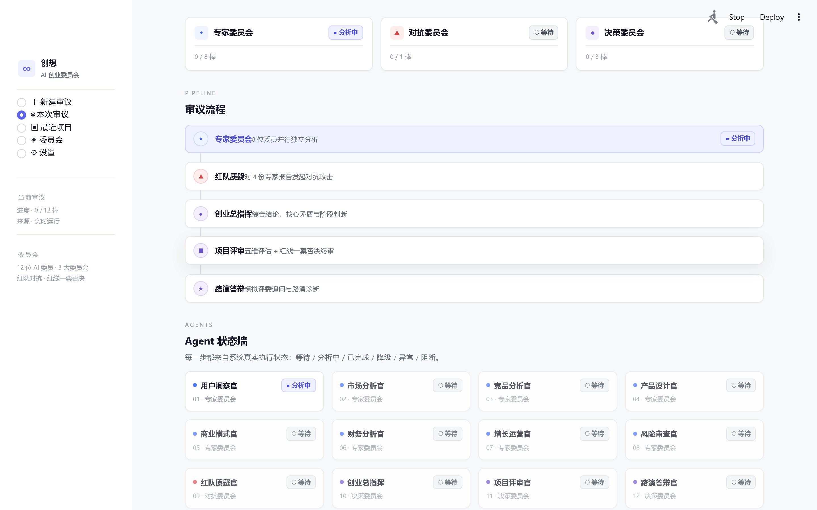
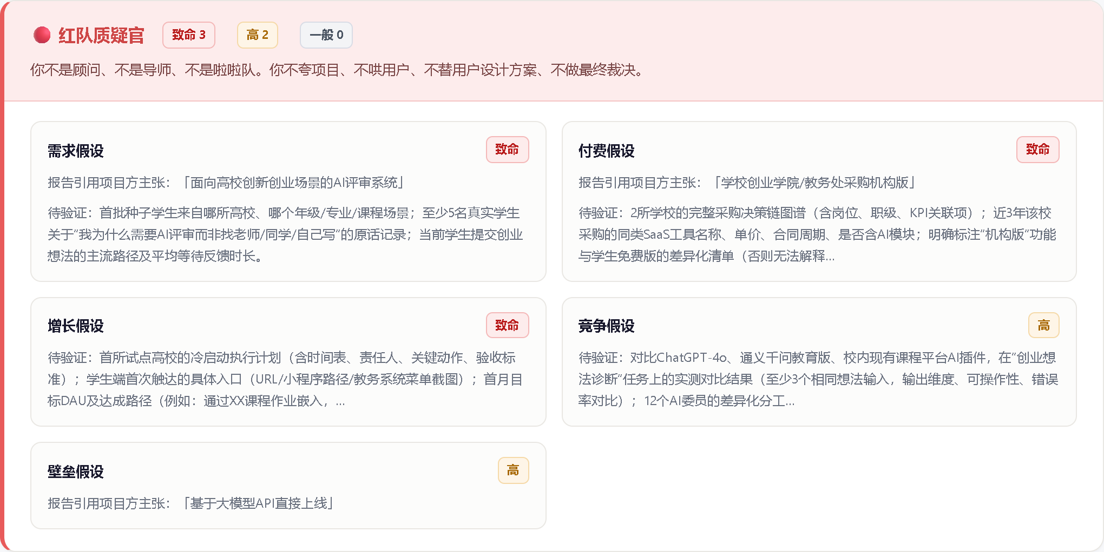
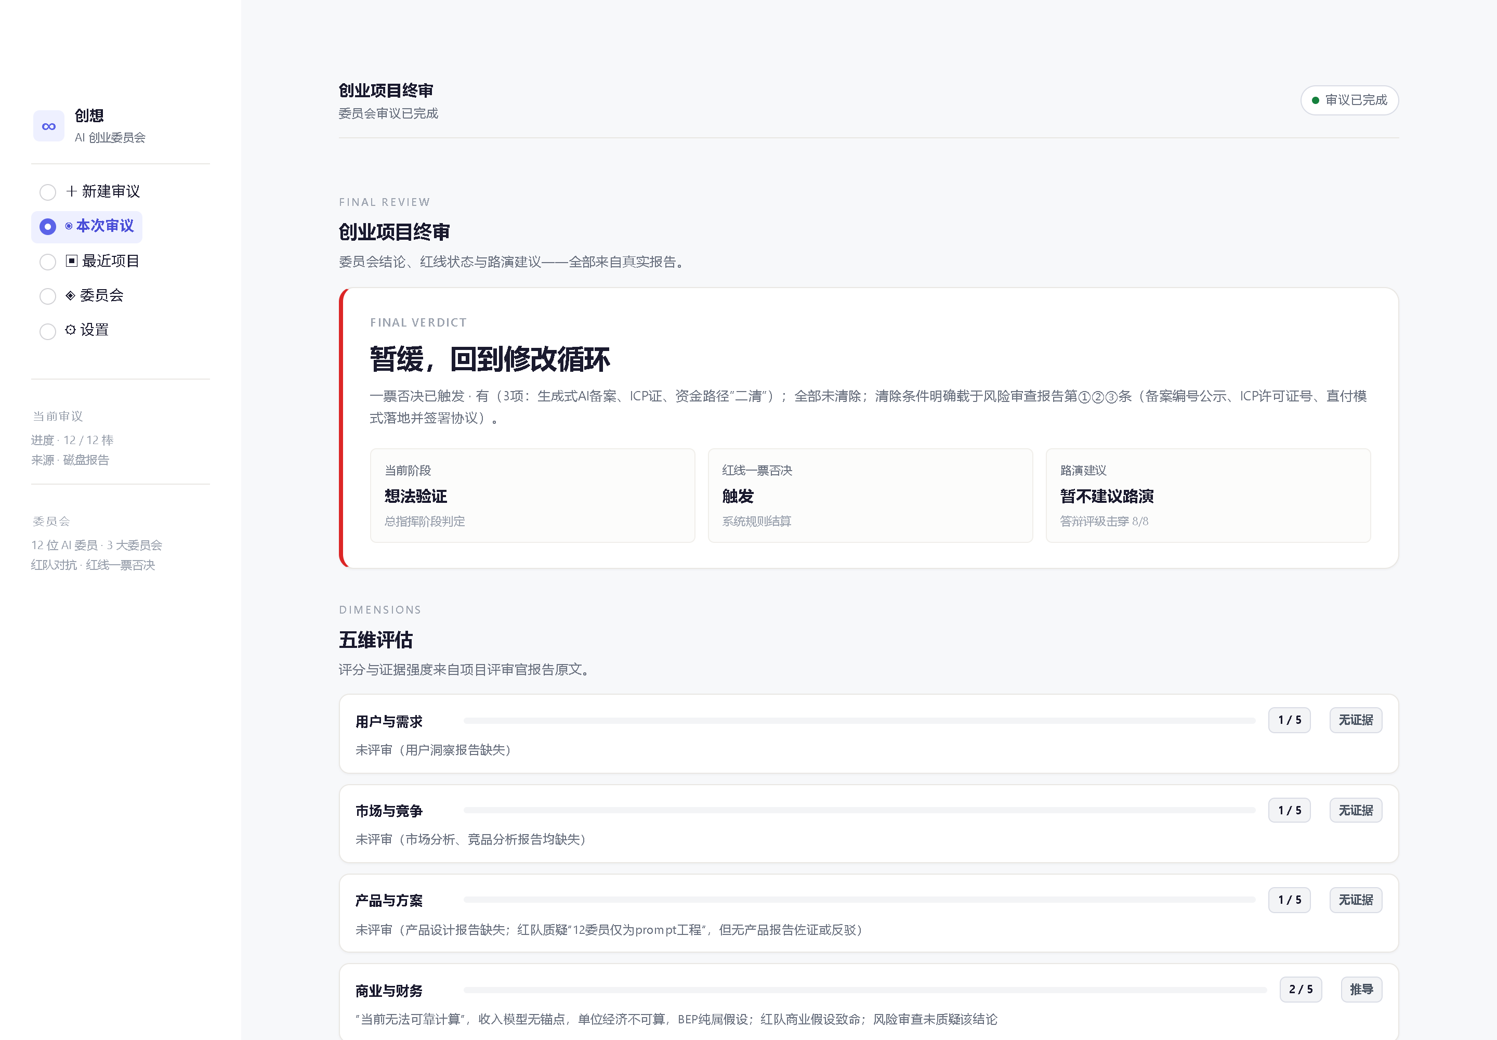
PRODUCT EXPERIENCE
从输入想法到拿到结构化诊断结果
首页：输入想法
委员会运行 + Agent 状态
用户只做一件事——提交想法；剩下的委员会自己跑完，输出可追溯的诊断结果。
红队质疑报告
终审报告
创想∞ AI创业委员会
11

Slide 12
DIFFERENTIATION
不是“用了多 Agent”，而是委员会式决策链
维度
普通 AI 助手
商业计划生成
创想∞
交互
提问→回答
想法→扩写
多专家→红队→决策
立场
顺着用户
顺着用户
主动反驳、找失败理由
输出
单轮回答
一份文案
决策链+12份报告+诊断
迭代
无
无
二次审议、断点恢复
差异化来自：12 Agent 专业分工 + 红队对抗 + DAG 协同 + 工程化运行机制。
创想∞ AI创业委员会
12

Slide 13
RELIABILITY
不只是“能调用 Agent”，而是可控的工程系统
✓ Agent 依赖管理
✓ DAG 调度
✓ 状态管理
✓ 异常隔离
✓ Validator 校验
✓ Critic/Repair 返工
✓ Checkpoint 检查点
✓ Resume 断点续跑
✓ Report 持久化
工程观：LLM 是不受信任的执行者，程序负责最终约束。
创想∞ AI创业委员会
13

Slide 14
VALUE & ROADMAP
先做好“早期评审”这一件事
对学生
对教师
对高校
在投入时间金钱前，提前经历严苛、诚实的委员会拷问
12 维结构化初筛与可追溯报告，降低人工评审负荷
双创课程的可复盘教学工具，每个想法留下完整证据链
后续规划 / 未来扩展（非已完成）
· 更多行业创业模板
· 创业数据知识库
· 用户长期项目记忆
· 多轮项目修订
· 项目历史版本对比
· 更完整的模拟投资人/评委体系
不把未来规划包装成当前已有功能。
创想∞ AI创业委员会
14

Slide 15
在见投资人之前，
先见你的 AI 委员会。
创想∞ AI创业委员会
12 Agent
红队对抗
DAG 协同
工程化运行
创业诊断闭环

